Slide 1
Báo cáo kết quả thực hành
KỸ NĂNG KAIZEN & 5S
Họ và tên | MSSV | NHÓM

Slide 2
KỸ NĂNG KAIZEN

Slide 3
Kết quả thực hành Kaizen
Mô tả vấn đề của bản thân (về học tập, sức khỏe, thói quen, v.v….)
Mục tiêu Kaizen
Nguyên nhân chính
Đề xuất “hành động nhỏ” (lượng hóa cụ thể, có thời gian kiểm tra điều chỉnh lại)
Đề xuất “phần thưởng nhỏ” (khi kiểm tra kết quả của “hành động nhỏ”)
Quá trình thực hiện kaizen 21 ngày (gồm 3 tuần, mỗi tuần 1 slide)
Cảm nghĩ của bản thân

Slide 4
Kết quả thực hành Kaizen
Vấn đề | Ngủ trước 00h00 mỗi ngày để cải thiện giấy ngủ
Mục tiêu | Ngủ trước 00h00 mỗi ngày
Nguyên nhân chính | Ngủ không đủ giấc và bản thân cảm thấy uể oải mỗi khi thưc giấc
Hành động nhỏ | Đặt báo thức lúc 23h45 để nhắc nhở bản thân đi ngủ
Phần thưởng nhỏ | Thưởng cho bản thân một viên kẹo cà phê hoặc dâu tây

Slide 5
Quá trình thực hiện Kaizen
Ngày | Hành động
1 | Đặt báo thức lúc 23h55, đi ngủ sau khi tắt báo thức và điện thoại
2 | Làm như ngày 1 nhưng tăng thời lượng báo thức lên 23h55
3 | Làm như ngày 1 nhưng tăng thời lượng báo thức lên 23h55
4 | Làm như ngày 1 nhưng tăng thời lượng báo thức lên 23h50
5 | Làm như ngày 1 nhưng tăng thời lượng báo thức lên 23h50
6 | Làm như ngày 1 nhưng tăng thời lượng báo thức lên 23h50
7 | Làm như ngày 1 nhưng tăng thời lượng báo thức lên 23h45
🡺 KẾT QUẢ ĐẠT ĐƯỢC SAU 1 TUẦN: Đã đi ngủ trước 00h00 mỗi ngày
🡺 PHẦN THƯỞNG NHỎ (Nếu có) một ít bánh ngọt

Slide 6
Quá trình thực hiện Kaizen
Ngày | Hành động
8 | Làm như ngày 1 nhưng tăng thời lượng báo thức lên 23h45
9 | Làm như ngày 1 nhưng tăng thời lượng báo thức lên 23h45
10 | Làm như ngày 1 nhưng tăng thời lượng báo thức lên 23h40
11 | Làm như ngày 1 nhưng tăng thời lượng báo thức lên 23h40
12 | Làm như ngày 1 nhưng tăng thời lượng báo thức lên 23h40
13 | Làm như ngày 1 nhưng tăng thời lượng báo thức lên 23h35
14 | Làm như ngày 1 nhưng tăng thời lượng báo thức lên 23h35
🡺 KẾT QUẢ ĐẠT ĐƯỢC SAU 2 TUẦN: Giấc ngủ được cải thiện và sức khỏe tốt hơn. Cảm thấy ít mệt mỏi và uể oải hơn so với những lúc đi ngủ sau 00h00
🡺 PHẦN THƯỞNG NHỎ (Nếu có) thưởng cho bản thân một ít đồ ăn vặt

Slide 7
Quá trình thực hiện Kaizen
Ngày | Hành động
15 | Làm như ngày 1 nhưng tăng thời lượng báo thức lên 23h35
16 | Làm như ngày 1 nhưng tăng thời lượng báo thức lên 23h30
17 | Làm như ngày 1 nhưng tăng thời lượng báo thức lên 23h30
18 | Làm như ngày 1 nhưng tăng thời lượng báo thức lên 23h30
19 | Làm như ngày 1 nhưng tăng thời lượng báo thức lên 23h25
20 | Làm như ngày 1 nhưng tăng thời lượng báo thức lên 23h25
21 | Làm như ngày 1 nhưng tăng thời lượng báo thức lên 23h25
🡺 KẾT QUẢ ĐẠT ĐƯỢC SAU 3 TUẦN: Đã có thể đi ngủ trước 00h00 mỗi ngày mà không cần báo thức nhắc nhở
🡺 CẢM NHẬN SAU 21 NGÀY KAIZEN: Em đã có một giấc ngủ đủ giấc và sâu hơn trước ki. Tinh thần cũng phấn chấn hơn và cảm thấy ít mệt mỏi hơn

Slide 8
KỸ NĂNG 5S

Slide 9
Kết quả thực hành 5S
Phần A: Tự Thực Hiện 5s Cho Cá Nhân
Mô tả khu vực thực hành bằng kiến thức về 5S: ghi rõ điểm vi phạm S số mấy? Nêu rõ nội dung vi phạm vào định nghĩa của S đó (1 slide)
Hình trước 5S
Hình sau khi 5S ngày thứ 1
Hình sau 5S ngày thứ 21
Phần B: Kết Quả 5S Trong Cuộc Sống
Hình trước khi 5S (nếu có)
Hình sau 5S
Lưu ý: Hình ảnh phải do chính sinh viên thực hiện và có thể hiện rõ thời gian chụp hình.

Slide 10
THỰC HIỆN 5S CÁ NHÂN

Slide 11
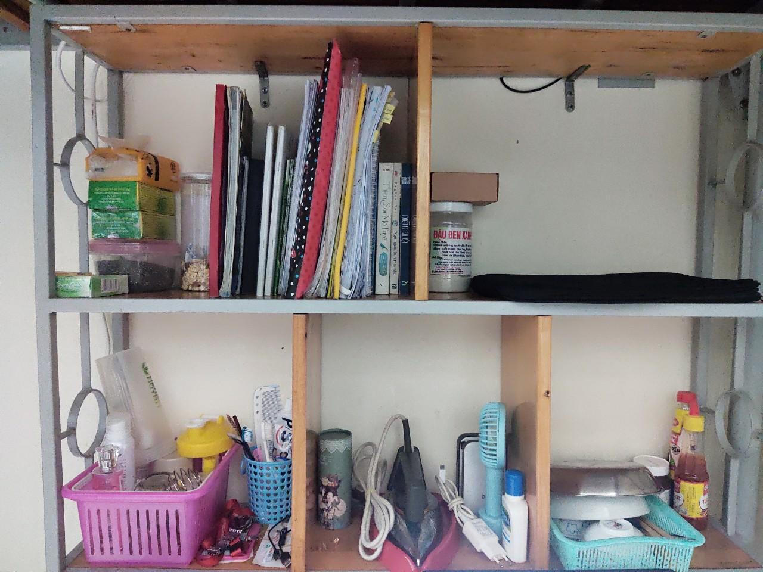
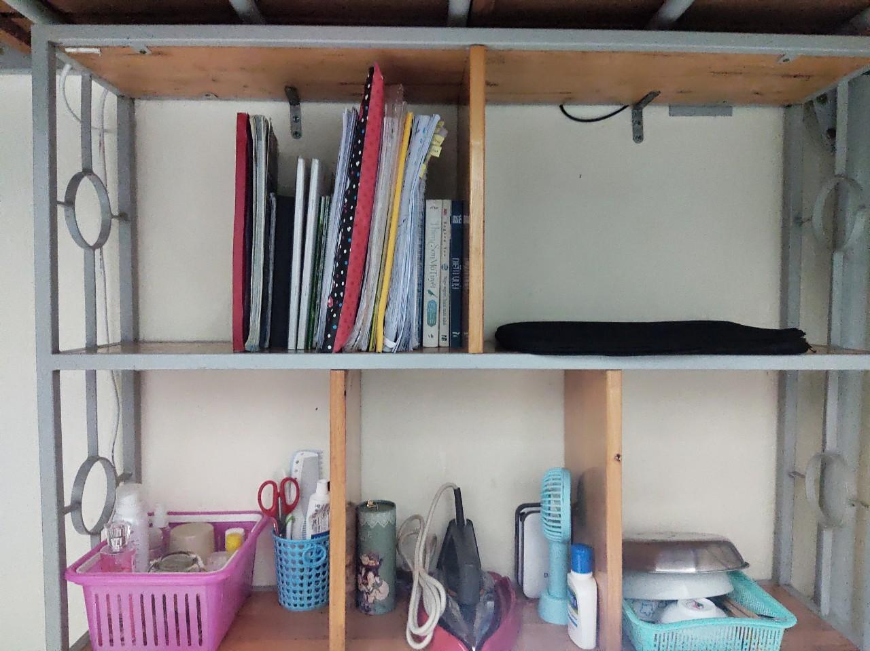
Ngày 29/8 đến ngày 20/9
Trước khi 5S
Sau khi 5S ngày thứ 1
Sau khi 5S ngày thứ 21
Đã áp dụng S1, S2, S3 vào vào việc dọn dẹp bàn học

Slide 12
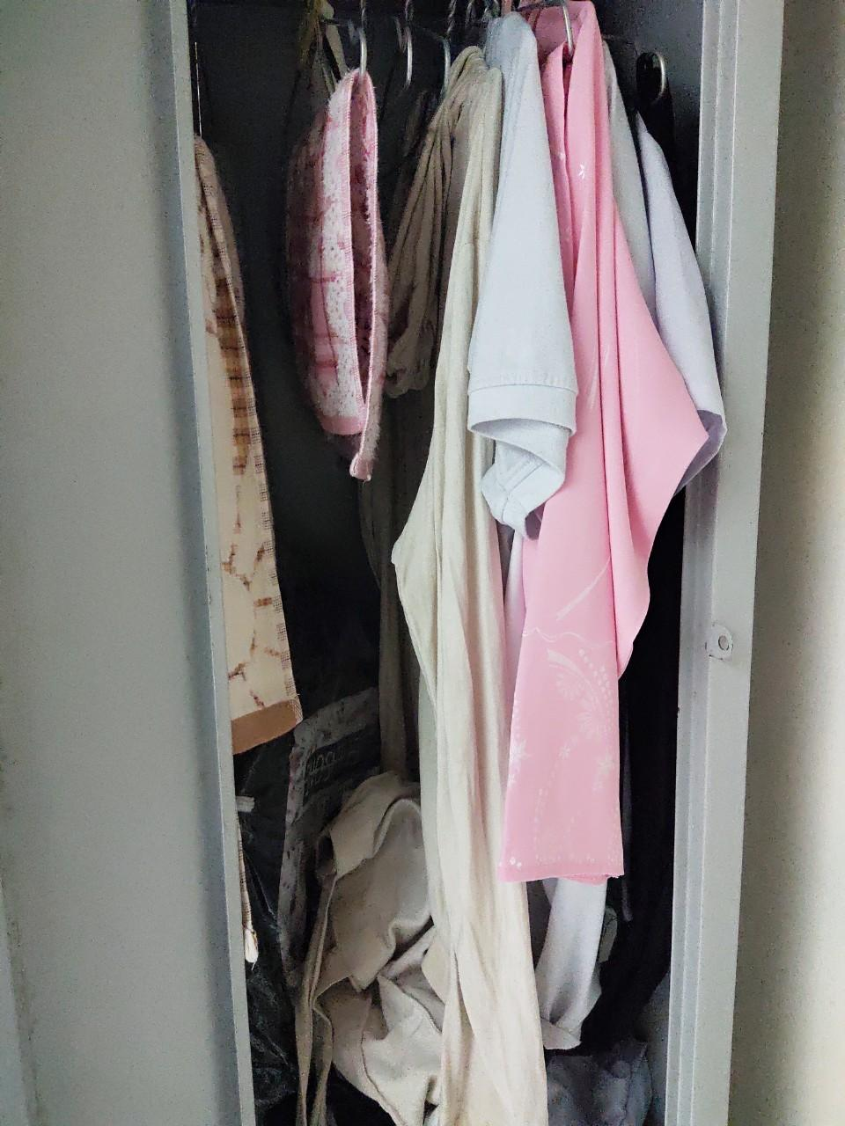
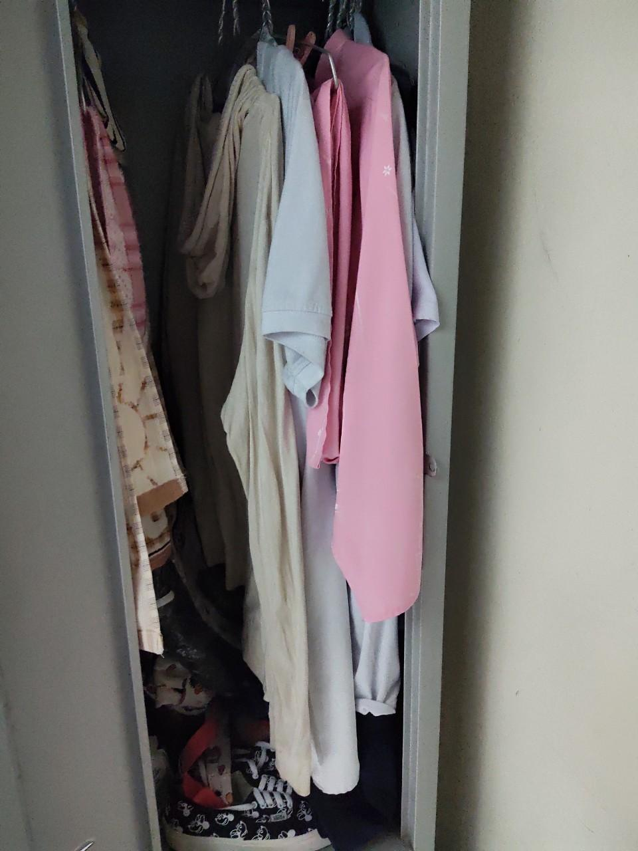
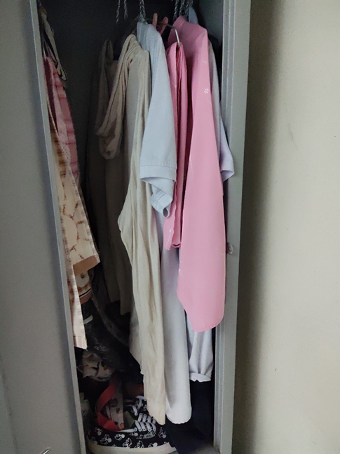
Ngày 29/8 đến ngày 20/9
Trước khi 5S
Sau khi 5S ngày thứ 1
Sau khi 5S ngày thứ 21
Đã áp dụng S1, S2 và S3 vào việc dọn dẹp tủ quần áo

Slide 13

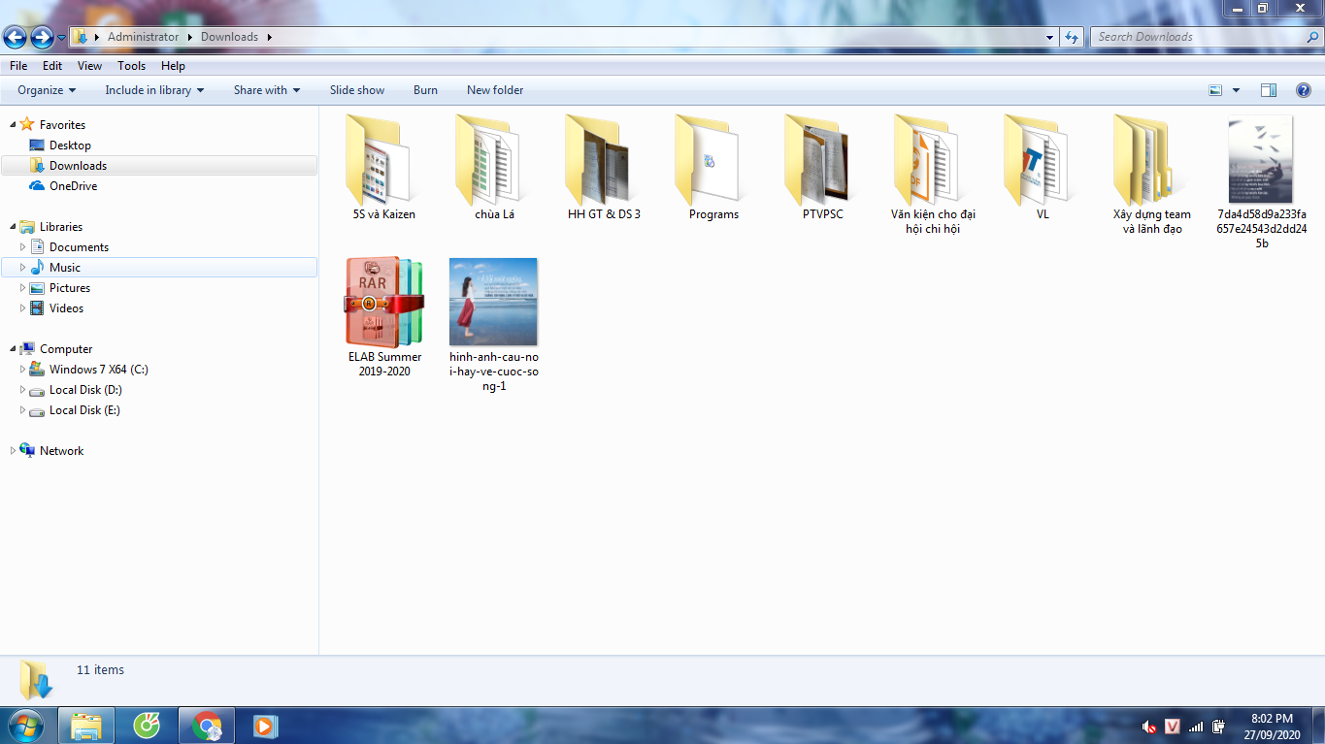
Ngày 29/8 đến ngày 20/9
Trước khi 5S
Sau khi 5S ngày thứ 1
Phạm vi
thực hiện:
Laptop cá nhân. Áp dụng S1 và S2
Sau khi 5S ngày thứ 21

Slide 14
KẾT QUẢ THỰC HIỆN 5S TRONG CUỘC SỐNG

Slide 15
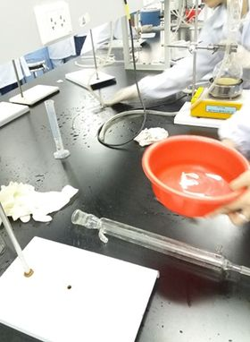
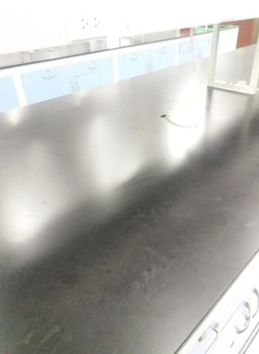
TRƯỜNG HỢP 1: Phòng thí ngiệm của trường
Trước khi 5S
Sau khi 5S
Ngày chụp: 29/8/2020
Ngày chụp: 20/9/2020
Đã áp dụng cả 5S

Slide 16
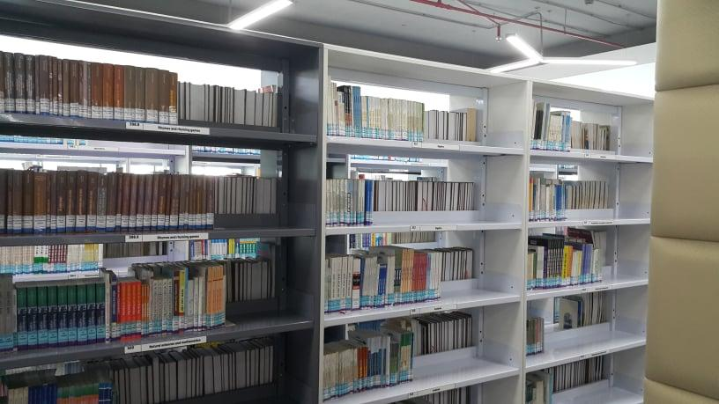
TRƯỜNG HỢP 2: Thư viện của trường
Sau khi 5S
Ngày chụp: 21/9/2020
Đã áp dụng cả 5S

